Slide 1
免疫检查点抑制剂在乳腺癌中的应用进展

Slide 2

PART 01
疾病负担和治疗需求
乳腺癌的疾病负担和未被满足的治疗需求

Slide 3
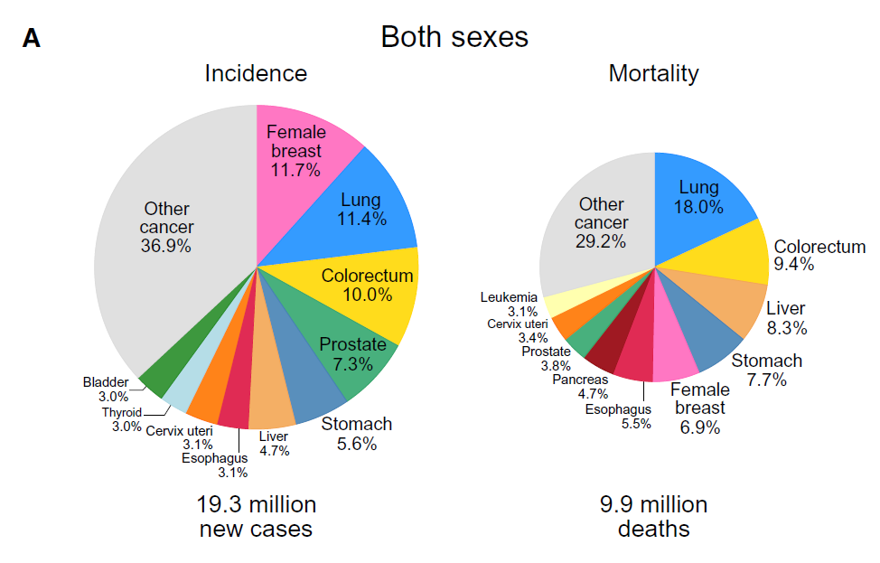

乳腺癌已取代肺癌，成为世界范围内的第一大癌症类型
根据最新的GLOBOCAN 2020癌症发病率和死亡率数据，全球估计有1930万新发癌症病例和近1000万癌症死亡，并且乳腺癌首次超过肺癌成为发病率最高的癌症类型
Both sexes
Incidence
Mortality
Breast
19.3 million new cases
9.9 million deaths
CA Cancer J Clin. 2021 Feb 4. doi:10.3322/caac.21660.

Slide 4
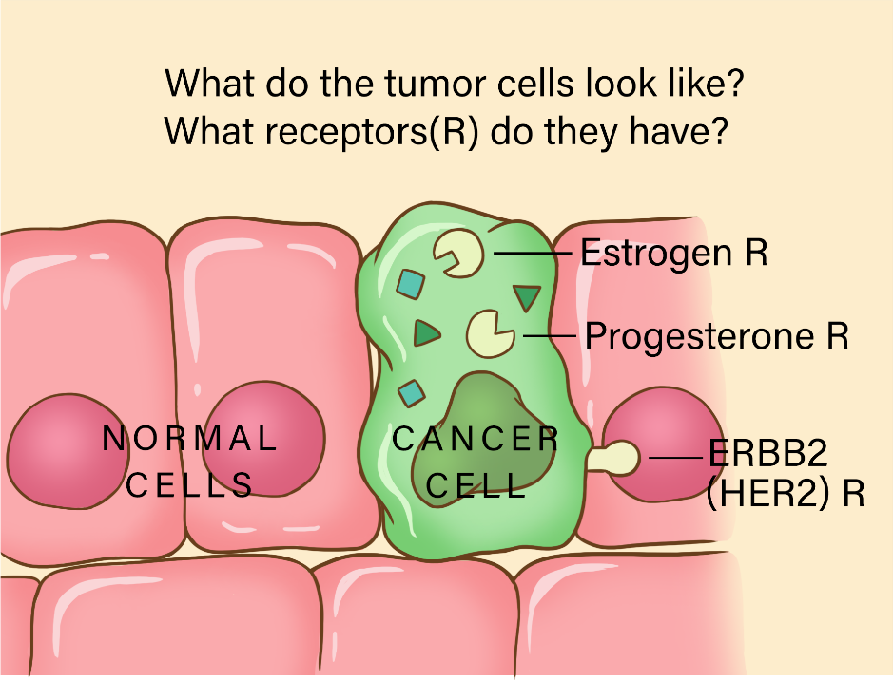
乳腺癌的治疗选择取决于具体的分子分型
早期乳腺癌的治疗方案以手术切除为主，伴或不伴放疗。局部治疗之后再根据具体的肿瘤特征，如肿瘤大小、分级、淋巴结转移情况以及ER/PR和HER2受体表达情况选择不同的辅助治疗方案。
雌激素受体 (ER)或孕激素受体(PR)阳性的乳腺癌占比约为70%，ERBB2-阳性(HER2-阳性)的乳腺癌占比约为15%到20%，剩余的15%为三阴性乳腺癌。
ER或PR阳性
内分泌治疗（抗雌激素）
HER2-阳性
HER2靶向治疗联合化疗
三阴性乳腺癌
化疗为主
JAMA. 2019 Jan 22;321(3):316.

Slide 5
乳腺癌患者中仍然存在未被满足的治疗需求，尤其是三阴性乳腺癌或转移性乳腺癌
根据SEER 18 2011-2017的统计数据，与HR+或HER2+ 乳腺癌相比，三阴性乳腺癌(TNBC)具有最低的5年生存率，并且合并存在远处转移时预后最差
5-Year Relative Survival Percent, Female Breast Subtypes by SEER Summary Stage 2000
Subtype | Localized | Regional | Distant
HR+/HER2- | 100.0% | 89.9% | 30.6%
HR-/HER2- | 91.2% | 65.4% | 12.2%
HR+/HER2+ | 98.9% | 89.4% | 44.7%
HR-/HER2+ | 96.7% | 82.0% | 37.9%
Unknown | 95.8% | 77.1% | 16.4%
Total | 99.0% | 85.8% | 29.0%
SEER 18 2011-2017
Cancer Stat Facts: Female Breast Cancer Subtypes, adopted from https://seer.cancer.gov/statfacts/html/breast-subtypes.html

Slide 6
PART 02
机制和原理
免疫检查点抑制剂治疗乳腺癌的分子机制和原理

Slide 7
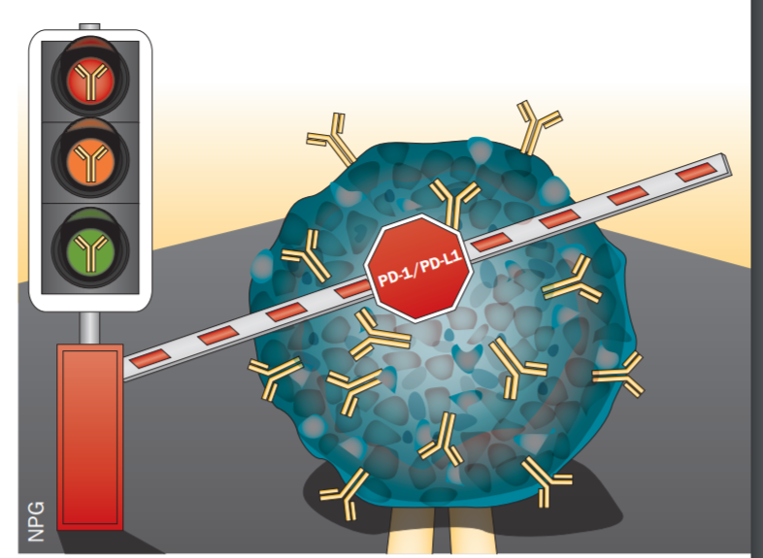
免疫检查点的概念
免疫检查点
为避免过度活跃的免疫应答导致过度的炎症反应和自身免疫性疾病，人体进化出免疫检查点(immune checkpoint) 机制来控制免疫反应的强度和持续时间，最大限度地减少免疫应答对健康组织的损害。
免疫检查点本是人体免疫系统中起保护作用的分子，起类似刹车的作用，防止T细胞过度激活导致的炎症损伤等。但当肿瘤细胞利用人体免疫系统这一特性时，会通过过度表达免疫检查点分子，抑制人体免疫系统反应，逃脱人体免疫监视与杀伤，从而促进肿瘤细胞的生长。

Slide 8
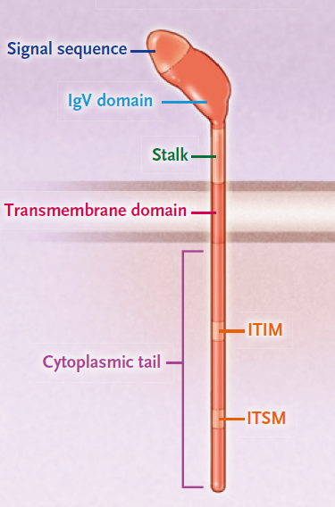
PD-1和PD-L1的分子结构
PD-1
PD-1是由268个氨基酸组成的I型跨膜糖蛋白，它的结构主要包括胞外免疫球蛋白可变区（IgV）样结构、疏水的跨膜区以及胞内区。胞内区尾部有2个独立的酪氨酸残基，氮端的酪氨酸残基参与构成一个免疫受体酪氨酸抑制基序（ITIM），碳端酪氨酸残基则参与构成一个免疫受体酪氨酸转换基序（ITSM）。
PD-1结构示意图
PD-L1
PD-L1是由290个氨基酸组成的I型跨膜糖蛋白，包含1个 IgV 区、1个胞外免疫球蛋白恒定区（IgC）、1个跨膜疏水区和1个由30 个氨基酸组成的胞内区。
N Engl J Med 2016; 375:1767-1778.

Slide 9
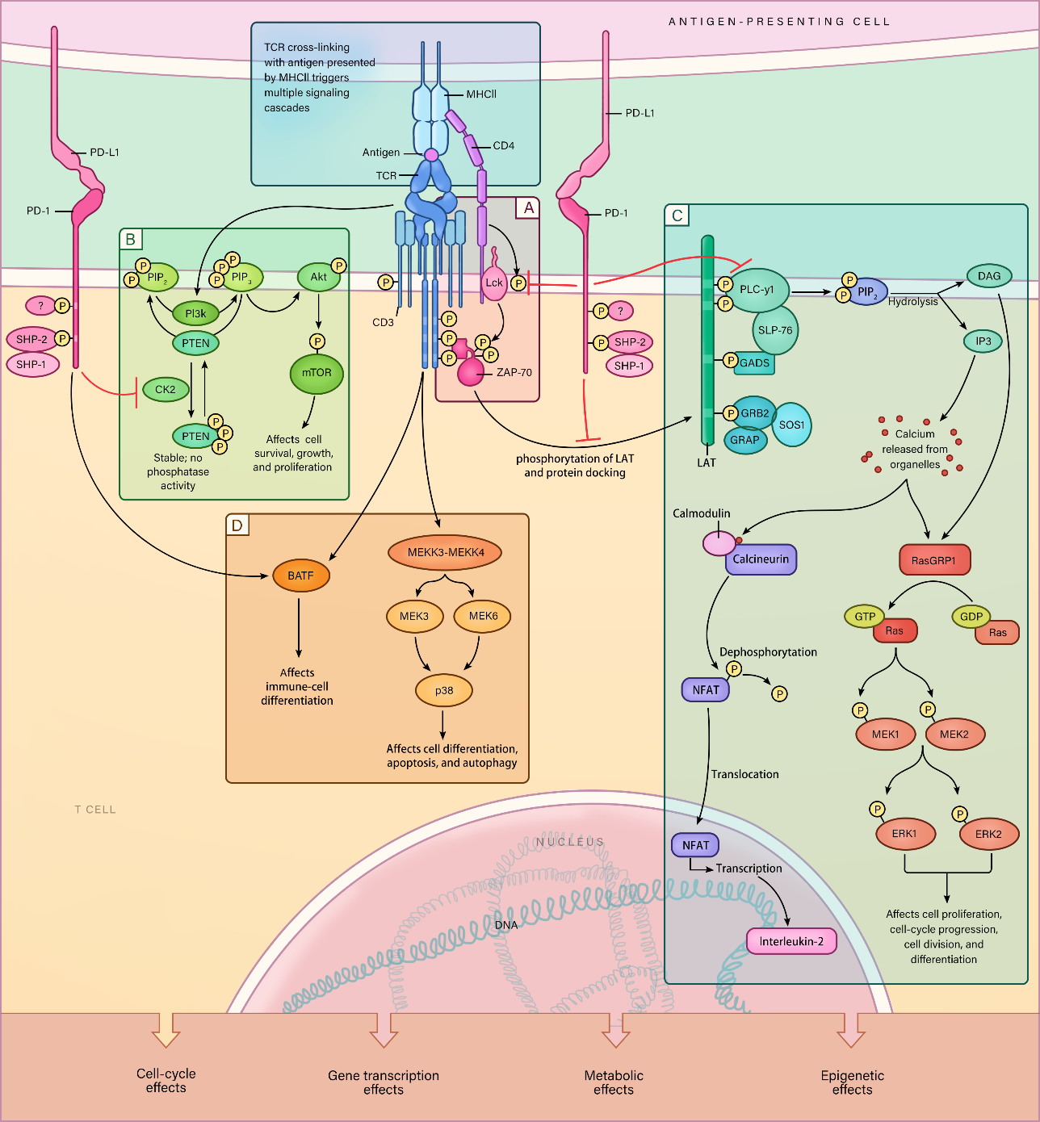
PD-1/PD-L1信号通路可介导肿瘤特异性T细胞功能抑制
PD-1 与PD-L1在激活的T细胞结合后
促使PD-1的ITSM结构域中的酪氨酸发生磷酸化，进而引起下游蛋白激酶Syk和PI3K的去磷酸化，抑制下游AKT、ERK等通路的活化，最终抑制T细胞活化所需基因及细胞因子的转录和翻译，发挥负向调控T细胞活性的作用。
N Engl J Med 2016; 375:1767-1778.

Slide 10
特定类型的乳腺癌患者可获益于免疫检查点抑制剂治疗
肿瘤浸润淋巴细胞（TIL）在TNBC和HER2+ BC中更常见，而TIL的存在是适应性免疫反应的替代标志物，提示这些类型的BC患者可能获益于免疫检查点抑制剂治疗
Table 2. Lymphocytic Infiltration in Breast Cancer Subtypes
 |  | Median (Range),%
Subtype | Patients . No | Noneª | ＜49% | LBPC
TN | 1640 | 15(10-20) | 80(60-89) | 20(4-37)
HR⁺ | 2410 | 20 | 94(88-97) | 6(3-12)
HER2⁺ | 929 | 9 | 84(86-89) | 16(11-24)
^{a 数据代表一项在HR+ HER2+亚型中进行的研究}
TNBC中淋巴细胞为主的乳腺癌 (LBPC)的比例最高，其次是HER2+ BC
JAMA Oncol. 2016 Oct 1;2(10):1354-1360.

Slide 11
PART 03
应用研究进展
免疫检查点抑制剂在乳腺癌中应用的研究进展

Slide 12
指南推荐PD-1/L1联合化疗用于三阴性乳腺癌
NCCN指南：乳腺癌 2022 version 1
CSCO 免疫检查点抑制剂临床应用指南（2021年版）
National
Comprehensive
Cancer
Network®
NCCN Guidelines Version 1.2022
lnvasive Breast Cancer
NCCN Guidelines Index
Table of Contents
Discussion
治疗线数 | Ⅰ级推荐 | Ⅱ级推荐 | Ⅲ级推荐
一线治疗 |  | PS 0-1 分、PD-L1 (IC≥1%，SP142)的不可手术的局部晚期/转移性三阴性乳腺癌ª：阿替利珠单抗+白蛋白紫杉醇（1A类）^{b} PS 0-1 分、PD-L1（CPS>10，22C3）的晚期三阴性乳腺癌：帕博利珠单抗+化疗(1类)^{c}
二线治疗或三线以后治疗^{d，e，f，g}
新辅助治疗、 辅助治疗 |  |  | PS 0-1 分的三阴性乳腺癌，手术前4个周期帕博利珠单抗+紫杉醇+卡铂序贯4个周期 帕博利珠单抗＋多柔比星/表柔比星+环磷酰胺新辅助治疗，手术后9个周期帕博利珠单抗辅助治疗（2A类）^{h} PS 0-1 分的TNBC，手术前6次阿替利珠单抗（每2周1次）+12次白蛋白紫杉醇（每周1次）序贯4个周期阿替利珠单抗+多柔比星＋环磷酰胺（每2周1次）新辅助治疗，手术后11个周期阿替利珠单抗辅助治疗（每3周1次）（2A类）^{i}
NCCN
ADDITIONAL TARGETED THERAPIES AND ASSOCIATED BIOMARKER TESTING
FOR RECURRENT UNRESECTABLE(LOCAL OR REGIONAL)OR STAGE V(M1) DISEASE
Biomarkers Associated with FDA-Approved Therapies
Breast Cancer Subtype | Biomarker | Detection | FDA-Approved Agents | NCCN Category of Evidence | NCCN Category of Preference
Anyª | BRCA1 mutation BRCA2 mutation | Germline sequencing | Olaparib Talazoparib | Category 1 Category 1 | Preferred
HR-positive/ HER2-negative^{b} | PIK3CA activating mutation | PCR (blood or tissue block if blood negative), molecular panel testing | Alpelisib + fulvestrant^{c} | Category 1 | Preferred second-or subsequent-line therapy
TNBC | PD-L1 expression (using 22C3 antibody) Threshold for positivity combined positive score ≥10 | lHC | Pembrolizumab + chemotherapy (albumin-bound paclitaxel, paclitaxel, or gemcitabine and carboplatin)^{d} | Category 1 | Preferred first-line therapy^{h}
Any | NTRK fusion | FISH, NGS,PCR(tissue block) | Larotrectinib^{e} Entrectinib^{e} | Category 2A | Useful in certain circumstances
Any | MSI-H/dMMR | lHC,PCR (tissue block) | Pembrolizumab^{d.f} Dostarlimab-gxly^{g} | Category 2A
Any | TMB-H(≥10 mut/mb) | NGS | Pembrolizumab^{d.f} | Category 2A

Slide 13
抗PD-1/PD-L1药物联合化疗
用于早期乳腺癌

Slide 14
KEYNOTE-522研究设计
KEYNOTE-522是随机、双盲III期研究，研究帕博利珠单抗联合化疗与安慰剂联合化疗作为新辅助疗法、随后Keytruda与安慰剂作为辅助疗法，用于TNBC患者。主要终点是病理学完全缓解率（pCR）和无事件生存期（EFS）
新辅助治疗阶段
辅助治疗阶段
新辅助治疗1
（第1-4循环：12周）
新辅助治疗2
（第5-8循环：12周）
辅助治疗
（第1-9循环：27周）
关键入组标准
卡铂+紫杉醇
阿霉素/表柔比星
+环磷酰胺
手术
帕博利珠单抗 200 mg Q3W
年龄≥18岁
新诊断的TNBC，分期为T1c N1-2或T2-4 N0-2
ECOG PS 0-1
具有可用于PD-L1评估的肿瘤样本
帕博利珠单抗 200 mg Q3W
随机2:1
分层因素
卡铂+紫杉醇
阿霉素/表柔比星
+环磷酰胺
安慰剂
淋巴结状态 阳性 vs 阴性
肿瘤大小 T1/2 vs T3/4
卡铂方案 QW vs Q3W
安慰剂
N Engl J Med. 2020 Feb 27;382(9):810-821.

Slide 15
KEYNOTE-522：帕博利珠单抗联合化疗将pCR提高了13.6%
Table 2.Pathological Complete Response, According to Pathological Stage.*
Variable | Pembrolizumab-Chemotherapy (N=401) | Placebo-Chemotherapy (N=201) | EstimatedTreatment Difference percentage points (95% CI) | p Value
Pathological stage ypT0/Tis ypN0
No.of patients | 260 | 103
Percentage of patients with response (95%CI) | 64.8 (59.9-69.5) | 51.2 (44.1-58.3) | 13.6 (5.4-21.8) | P<0.001
Pathological stage ypT0 ypN0
No.of patients | 240 | 91
Percentage of patients with response (95% CI) | 59.9 (54.9-64.7) | 45.3 (38.3-52.4) | 14.5 (6.2-22.7)
Pathological stage ypT0/Tis
No.of patients | 275 | 108
Percentage of patients with response (95% CI) | 68.6 (63.8-73.1) | 53.7 (46.6-60.8) | 14.8 (6.8-23.0)
N Engl J Med. 2020 Feb 27;382(9):810-821.

Slide 16
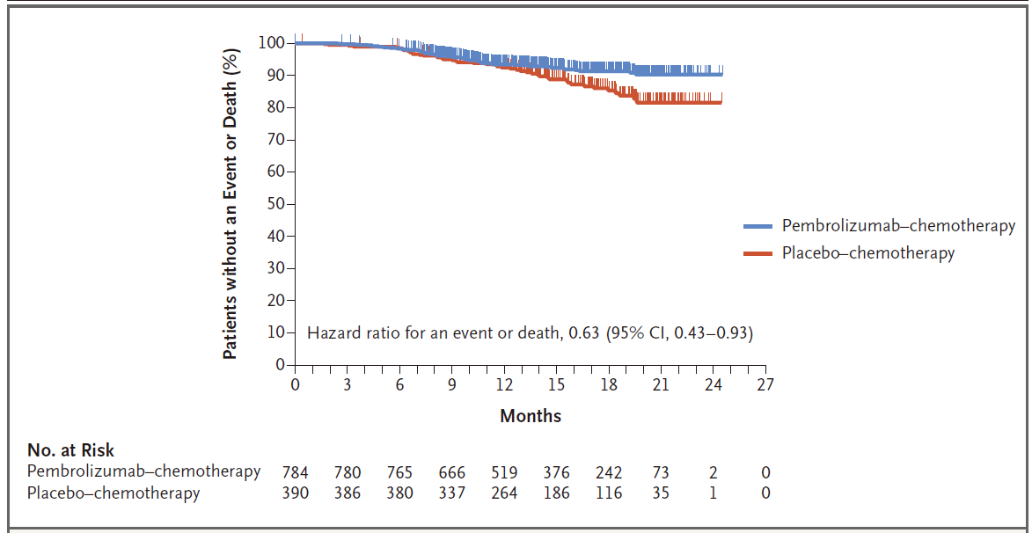
KEYNOTE-522：帕博利珠单抗联合化疗将事件或死亡风险降低37%
No.at Risk
Pembrolizumab-chemotherapy
784
780
765
666
519
376
242
73
2
0
Placebo-chemotherapy
390
386
380
337
264
186
116
35
1
0
N Engl J Med. 2020 Feb 27;382(9):810-821.

Slide 17
IMpassion031研究设计
IMpassion031研究是一项多中心，随机，双盲的III期临床研究，旨在评估阿替利珠单抗联合化疗在早期TNBC新辅助治疗中的疗效和安全性。
阿替利珠单抗840mg IV q2w
+
阿霉素60mg/m2;
IV q2w；环磷酰胺600 mg/m2 IV q2w
pCR(ypT0/is ypN0)：乳房和腋窝淋巴结中，任何被切除的标本中都没有残留的侵袭性肿瘤细胞
阿替利珠单抗840mg IV q2w
+
白蛋白紫杉醇125mg/m2 IV qw;
阿替利珠单抗
1200 mg IV q3w
x 11
主要研究终点
主要入排标准
ITT 人群和PD-L1(IC大于等于1%)人群的pCR(ypT0/is ypN0)
TNBC,原发肿瘤＞2cm
cT2 - cT4,cN0-cN3,cM0期
PD-L1表达已知（IHC）
先前未经受过乳腺癌治疗或干预
ECOG PS:0-1
手术
N=333
R=1:1
次要研究终点
安慰剂
+
阿霉素60mg/m2;
IV q2w；环磷酰胺600 mg/m2 IV q2w
安慰剂
+
白蛋白紫杉醇
125 mg/m2 IV qw
ITT 人群和PD-L1(IC大于等于1%)人群的EFS、DFS、OS
安全性
PROs
分层因素
观察
II期 vs III期
PD-L1 IC＜1% vs IC
12周
8周
pCR
入组后≤1年
Lancet. 2020 Oct 10;396(10257):1090-1100.

Slide 18
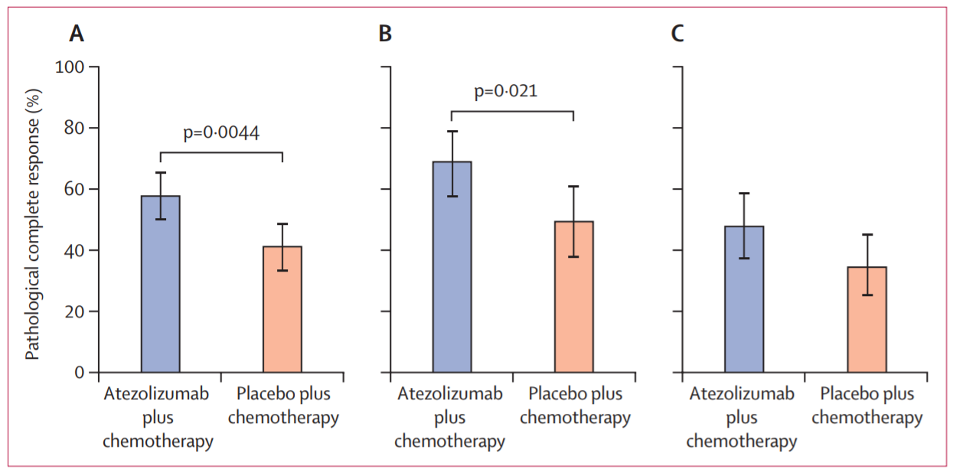
IMpassion031: 阿替利珠单抗联合化疗显著改善早期TNBC患者
的pCR
阿替利珠单抗联合化疗组较对照组ITT人群pCR率提高了16.5%（57.6% vs 41.1%, p=0.0044），PD-L1+人群pCR率提高了19.5%（68.8% vs 49.3%, p=0.021）；
且无论PD-L1的表达状况，皆可从阿替利珠单抗+化疗治疗中获益。
ITT人群
PD-L1阳性人群
PD-L1阴性人群
Lancet. 2020 Oct 10;396(10257):1090-1100.

Slide 19
抗PD-1/PD-L1单药用于
转移性TNBC

Slide 20
抗PD-1/PD-L1单药用于转移性TNBC的临床试验结果汇总
PD-1/PD-L1抑制剂单药用于转移性TNBC的总体疗效不甚令人满意，1期和2期临床试验中的总体ORR约 5~20%，中位PFS约为2个月
Table 1. Results of immune checkpoint inhibitor monotherapy in metastatic breast cancer
Regimen
Srudy
Phase
Parients
N
ORR (%) [95% CI]
DOR (median, mo) (range)
PFS (median, mo) [95% CI]
OS (median, mo) [95% CI]
Pembrolizumab
KEYNOTE-012 (9)
Ⅰb
a
27
18.5 [6.3-38.1]
NR (3.4-10.8+)
1.9 [1.7-5.5]
11.2 [5.3-NR]
KEYNOTE-028 (10)
Ⅰb
TNBC; PD-L1+
ER+HIER2-ABC; CPS z1
25
12.0 [2.5-31.2]
12.0 (7.4-15.9)
1.8 [1.4-2.0]
8.6 [7.3-11.6]
KEYNOTE-086A (11)
Ⅱ
TNBC; second line or later
170
5.3 [2.7-9.9]
NR (1.2+ to 21.5+)
2.0 [1.9-2.0]
9.0 [7.6-11.2]
CPS<1
64
4.7 [1.1-13]
4.4 (1.2+—4.6)
1.9 [1.7-2.0]
9.7 [6.2-12.6]
CPS ≥ 1
105
5.7 [2.4-12.2]
NR (6.3-21.5+)
2.0 [1.9-2.1]
8.8 [7.1-11.2]
KEYNOTE-O86B (12)
Ⅱ
TNBC; CPS =1; first line
84
21.4 [13.9-31.9]
10+ (4.2-19.2+)
2.1 [2.0-2.2]
18.0 [12.9-23.0]
KEYNOTF-119 (15)（vs.
chemotherapy)
Ⅲ
TNBC; second-third line
312
9.6 [6.6-13.4]vcrsus
10.6 [7.4-14.6]
12.2 (2.2-32.5+)
versus 8.3 (2.1+ to
33.0+）
2.1 [2.0-2.1] versus
3.3 [2.7-4.0]
9.9 [8.3-11.4] versus
10.8 [9.1-12.6]
CPS ≥ 1
203
12.3 [8.1-17.6]
versus 9.4 [5.8-14.31]
12.2 (2.2-32.5+)
versus 6.5 (2.1+to
33.0+)
2.1 [2.0-2.1] versus
3.1 [2.3-4.0]
10.7 [9.3-12.5]
versus 10.2
CPS ≥ 10
96
17.7 [10.7-26. 8]
versus 9.2 [4.3-16.7]
NR (2.2-32.5+)
versus 7.1
2.1 [2.0-2.5] versus
3.4 [2.3—.1]
12.7 [9.9-16.3]
versus 11.6
(3.9-25.9+)
[8.3-13.7]
Atezolizumab
PCD4989g/GO27831 (13)
Ⅰ
TNBC
116
10 [5-17]
21(3-38+)
1.4 [1.3-1.6]
8.9 [7.0-12.6]
First line
21
24 [8-47]
NR (7-38+)
1.6 [1.4-10.8]
17.6 [10.2-NE]
>Second line
94
6 [2-13]
25 (3-42+)
1.4 [1.3-1.4]
7.3 [6.1-10.8]
ICO
21
0 [0-17]
NE (NE)
1.4 [1.3-1.9]
7.0 [5.1-12.6]
IC1/2/3
91
12 [6-21]
25 (3-42+)
1.4 [1.3-1.9]
10.5 [7.1-14.7]
Avelumab
JAVELIN (14)
Ⅰb
All subtypes
168
3.0 [1.0-6.8]
NE (NE)
2.3 [1..3-1.4]
8.1 [6.4-NE]
TNBC
58
5.2 [1.1-14.4]
NE (NE)
2.3 [1.3-1.6]
9.2 [4.3一NE]
HR+/HER2一
72
2.8 [0.3-9.7]
—
—
—
HER2+
26
0 [0-13.2]
—
—
—
b
PD-L1+
12
16.7 [2.1-48.4]
—
1.4 [0.5-5.5]
11.3 [1.4-NE]
b
TNBC;PD-L1+
9
22.2 [—]
—
—
—
Jpn J Clin Oncol. 2021 Mar 3;51(3):321-332.

Slide 21
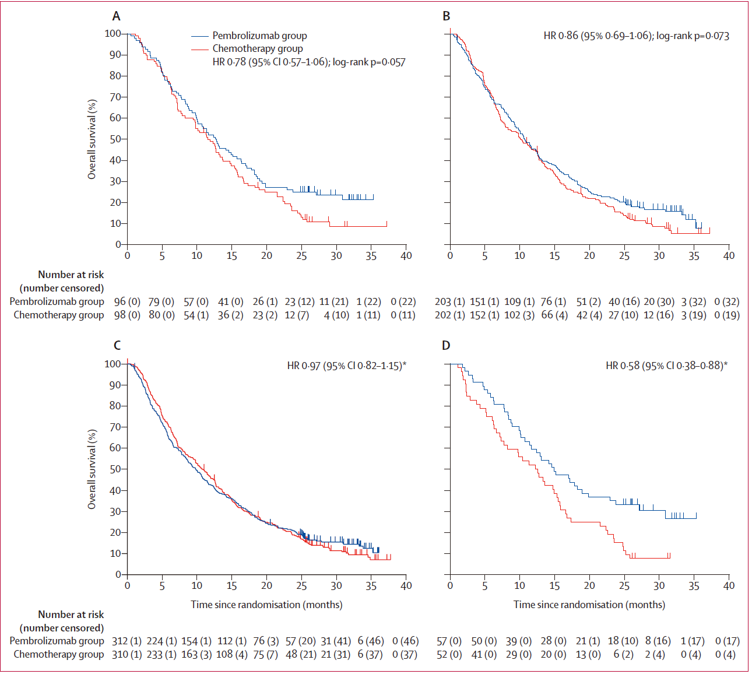
KEYNOTE-119研究未达到最终OS终点：在经治的转移性
TNBC患者中，帕博利珠单抗与化疗相比未能显著改善OS
PD-L1 CPS≥10
PD-L1 CPS≥1
KEYNOTE-119研究是一项随机开放的三期临床试验，探索在经治的转移性三阴乳腺癌（TNBC）患者（N=622）中，接受帕博利珠单抗单药治疗对比化疗（卡培他滨，艾日布林，吉西他滨或长春瑞滨）的疗效差异。
ITT
PD-L1 CPS≥20
结果显示
接受Keytruda单药治疗的患者相比化疗没有获得显著的生存期（OS）的获益，且PD-L1表达无法预测疗效。
Lancet Oncol. 2021 Apr;22(4):499-511.

Slide 22
抗PD-1/PD-L1药物联合化疗用于转移性乳腺癌

Slide 23
KEYNOTE-355研究设计
KEYNOTE-355是一项多中心、随机、双盲、安慰剂对照的Ⅲ期临床试验，共纳入847例未治的局部复发不能手术或转移性TNBC患者。
试验组
既往未经过治疗的局部复发无法进行手术或转移性TNBC
距离首次复发治疗完成时间≥6个月
ECOG评分 0-1
无活动性的CNS转移
帕博利珠单抗 200mg iv q3w
+化疗
（n=566）
主要终点
R
PFS、OS（ PD-L1阳性(CPS ≥ 10 和 CPS ≥ 1)人群及ITT人群）
2:1
对照组
安慰剂+化疗
（n=281）
JAMA Oncol. 2020 May 1;6(5):676-684.

Slide 24
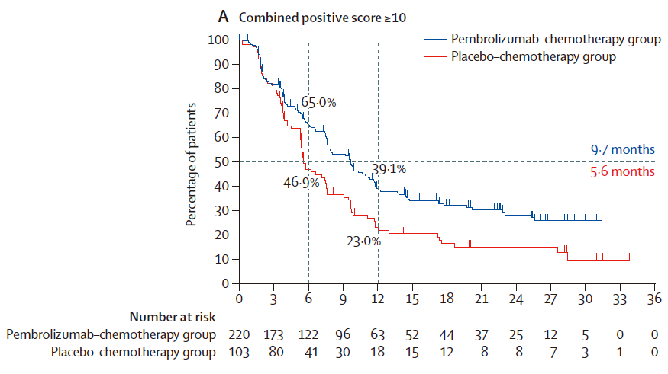
KEYNOTE-355： CPS≥10人群中，帕博利珠单抗联合化疗显著改善PFS
与单化疗相比，帕博利珠单抗联合化疗一线治疗mTNBC在CPS≥10人群中显著改善了PFS（中位PFS 9.7 vs 5.6个月，单侧p=0.0012）
Number at risk
Pembrolizumab-chemotherapy group
220
173
122
96
63
52
44
37
25
12
5
0
0
Placebo-chemotherapy group
103
80
41
30
18
15
12
8
8
7
3
1
0
Lancet. 2020 Dec 5;396(10265):1817-1828.

Slide 25
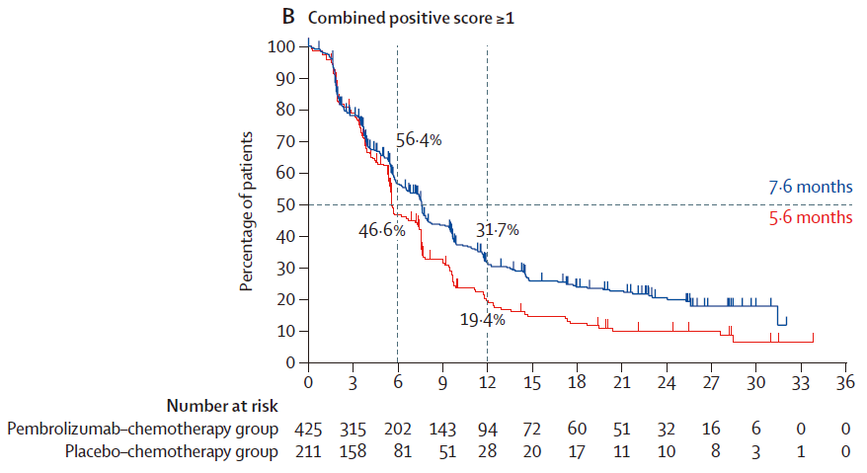
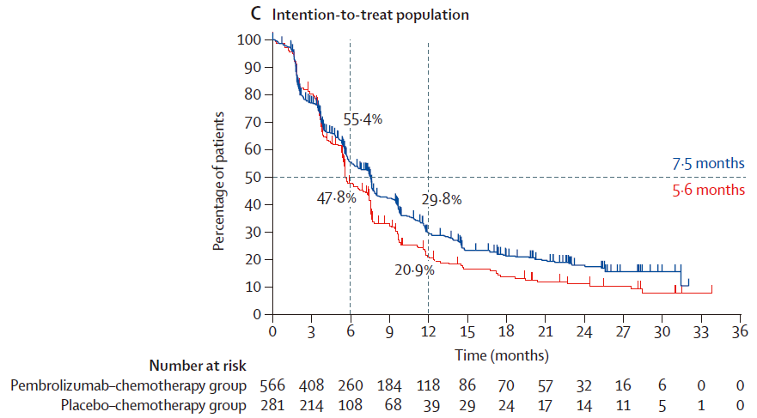
KEYNOTE-355： CPS≥1人群和ITT人群中的PFS结果
在CPS≥1人群中，帕博利珠单抗联合化疗组和单化疗组的中位PFS分别为7.6和5.6个月
在ITT人群中，帕博利珠单抗联合化疗组和单化疗组的中位PFS分别为7.5和5.6个月
Lancet. 2020 Dec 5;396(10265):1817-1828.

Slide 26
IMpassion130研究设计
IMpassion130是一项随机、双盲、安慰剂对照的国际多中心Ⅲ期研究，共计入组902例未经治疗的转移性三阴性乳腺癌患者。
阿替利珠单抗联合白蛋白紫杉醇
主要终点
主要入排标准
（ N=451)
阿替利珠840mg IV d1/15天用药
白蛋白紫杉醇 100mg/m2 IV d1/8/15天用药
每28天为一个周期
研究者评估的PFS和OS，包括ITT人群和PD-L1 ≥ 1%患者亚组
组织学证实的转移或局部不能手术的晚期三阴性乳腺癌
晚期三阴性乳腺癌阶段未经过治疗
允许患者在辅助治疗阶段接受过放疗和化疗（包括紫衫类），但要求距离上次治疗的时间≥ 12个月。
ECOG PS 0-1
接受PD-L1检测
N=902
R=1:1
安慰剂联合白蛋白紫杉醇
次要终点
（ N=451)
ORR、DOR、安全性
安慰剂 IV，d1/15天用药
白蛋白紫杉醇 100mg/m2 IV d1/8/15天用药
每28天为一个周期
分层因素
既往使用紫杉类
肝转移
PD-L1表达状态
N Engl J Med. 2018 Nov 29;379(22):2108-2121.

Slide 27
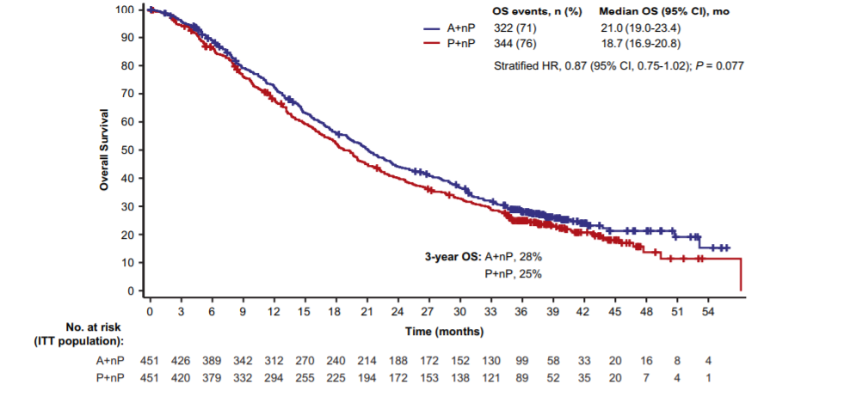
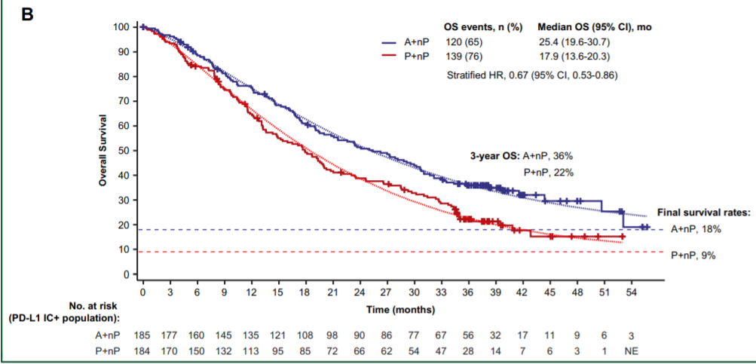
IMpassion130研究第二次OS中期分析结果
IMpassion130研究的最终OS分析（中位随访18.8[IQR 8.9–34.7]个月）结果与中期分析结果一致，均提示：
  在ITT人群中，阿替利珠单抗联合白紫与单白紫相比未显著改善患者的OS（p=0.077）
  但在PD-L1免疫细胞阳性的亚组人群中，阿替利珠单抗联合白紫与单白紫相比显著改善了OS
OS events,n(%)
Median OS(95% CI),mo
OS events,n(%)
Median OS(95% CI),mo
A+nP 322(71) 21.0(19.0-23.4)
A+nP 120(65) 25.4(19.6-30.7)
P+nP 344(76) 18.7(16.9-20.8)
P+nP 139(76) 17.9(13.6-20.3)
Stratified HR,0.87(95% CI,0.75-1.02);P=0.077
Stratified HR,0.67(95% CI,0.53-0.86)
Overall Survival
Overall Survival
3-year OS:A+nP,36%
P+nP,22%
Final survival rates:
3-year OS:A+nP,28%
A+nP,18%
P+nP,25%
P+nP,9%
No.at risk
Time(months)
No.at risk
Time(months)
(ITT population):
(PD-L1 IC+population):
A+nP
451 426 389 342 312 270 240 214 188 172 152 130 99 58 33 20 16 8 4
A+nP
185 177 160 145 135 121 108 98 90 86 77 67 56 32 17 11 9 6 3
P+nP
451 420 379 332 294 255 225 194 172 153 138 121 89 52 35 20 7 4 1
P+nP
184 170 150 132 113 95 88 72 66 62 54 47 28 14 7 6 3 1 NE
Ann Oncol. 2021 Aug;32(8):983-993.

Slide 28
抗PD-1/PD-L1药物联合PARP
抑制剂或抗VEGF药物

Slide 29
TOPACIO/KEYNOTE-162研究设计
TOPACIO/KEYNOTE-162是开放、单臂的II期临床研究，纳入了55例晚期或者转移性TNBC患者，受试者接受尼拉帕利200 mg（每日一次口服）联合帕博利珠单抗200 mg（21天循环的第1天）治疗。主要终点为ORR，次要终点为安全性、DCR、缓解持续时间、PFS和OS。
主要终点
入组标准
ORR
年龄≥18岁
晚期或转移性TNBC
具有可测量病灶（基于RECIST 1.1）
ECOG PS 0-1
既往接受≤2次全身性细胞毒性治疗
次要终点
尼拉帕利 200 mg 口服 +
帕博利珠单抗 200 mg 静注，21天循环的第1天
安全性
DCR
缓解持续时间
PFS
OS
JAMA Oncol. 2019 Jun 13;5(8):1132-1140.

Slide 30
TOPACIO/KEYNOTE-162研究：帕博利珠单抗联合PARP抑制剂
TOPACIO/KEYNOTE-162研究的结果显示在疗效可评估人群中，帕博利珠单抗联合尼拉帕利的ORR为21%，DCR为49%，达到CR、PR和SD的患者比例分别为11%、11%和28%。
Table 1. Best Overall Tumor Responses in the Full-Analysis and Efficacy-Evaluable Populations
 | Study Population
Best Overall Response | Full Analysis (N=55) | Efficacy Evaluable (n=47)
Complete response, No.(%) | 5(9) | 5(11)
Partial response, No.(%) | 5(9) | 5(11)
Stable disease, No.(%) | 13(24) | 13(28)
Progressive disease, No.(%) | 24(44) | 24(51)
Not performed or not evaluable, No.(%) | 8(15) | NA
ORR,No.(%) [90% CI]ª | 10(18)[10-29] | 10(21)[12-33]
DCR,No.(%) [90% CI]^{b} | 23(42)[31-54] | 23(49)[36-62]
JAMA Oncol. 2019 Jun 13;5(8):1132-1140.

Slide 31
LEAP-005研究设计
LEAP-005是一项在选定既往经治晚期实体瘤患者中评价仑伐替尼联合帕博利珠单抗的II期、单臂、开放性试验，其TNBC队列中纳入了31例TNBC患者
主要入排标准
30天安全随访
+生存随访
年龄≥18岁的女性
组织学/细胞学证实为晚期三阴性乳腺癌
先前接受过1或2线治疗
具有可测量病灶（RECIST v1.1）
ECOG PS: 0-1
PD-L1检测
PD
帕博利珠单抗
200mg IV q3w
+ 仑伐替尼
20mg po qd
N=31
帕博利珠单抗 200mg IV q3w
+仑伐替尼
20mg po qd
直至35周期或
符合中止标准
SD,PR
CR
主要终点：ORR、安全性、耐受性
次要终点：DCR、DOR、PFS
PS12-07-Lenvatinib plus pembrolizumab for previously treated, advanced triple-negative breast cancer: Early results from the multicohort phase 2 LEAP-005 study. 2020SABCS

Slide 32
LEAP-005研究结果：ORR, DCR, DOR
LEAP-005研究结果支持仑伐替尼联合帕博利珠单抗在既往经治的mTNBC中具有抗肿瘤活性
数据截至2020年4月10号，中位随访7个月时，ORR为29%，DCR为58%
 | Lenvatinib + Pembrolizumab N= 31
ORR，%(95% CI) | 29(14-48)
Disease control rate，%(95% CI) | 58(39-76)
Best overall response, n(%)
CR | 1（3）
PR | 8（26）
SD^{b} | 9（29）
PD | 8（26）
Nonevaluable^{c} | 1（3）
No assessment^{d} | 4（13）
Responders by subgroup,n(%)
PD-L1 CPS ≥1 (n = 16) | 6（38）
PD-L1 CPS <1 (n = 14) | 3（21）
PD-L1 CPS ≥10 (n = 8) | 4（50）
PD-L1 CPS <10 (n = 22) | 5（23）
100
80
60
40
20
20% tumor growth
0
Change From Baseline,%
-20
30% tumor reduction
-40
-60
PD-L1 CPS≥10
-80
PD-L1 CPS<10
-100
Patient Randomized
CR
PR
SD
Treatment Discontinuation
PD-L1 CPS≥10
PD-L1 CPS<10
0
2
4
6
8
10
12
Time,months
PS12-07-Lenvatinib plus pembrolizumab for previously treated, advanced triple-negative breast cancer: Early results from the multicohort phase 2 LEAP-005 study. 2020SABCS

Slide 33
抗PD-1/PD-L1药物作为诱导后维持治疗

Slide 34
TONIC研究设计
TONIC是一项适应性的、随机、非比较性2期试验，纳入67例转移性TNBC患者，随机分组后分别接受如下图所示5种的诱导治疗方案，并且所有受试者都接受纳武利尤单抗作为维持治疗
对照
等待阶段
抗-PD-1
放疗
3 x 8 Gy
抗-PD-1
转移性TNBC
N=67
随机分组
环磷酰胺
每日 50 mg 口服
抗-PD-1
直至疾病进展、
毒性或达到1年时间
顺铂
2 x 40 mg/m² 静注
抗-PD-1
阿霉素
2 x 15 mg 静注
抗-PD-1
2周
开始抗PD-1
8周
3个循环的抗PD-1
活检1 + 血液
活检2 + 血液
活检3 + 血液
Nat Med. 2019 Jun;25(6):920-928.

Slide 35
TONIC研究：阿霉素和顺铂的诱导方案可提高PD-1治疗应答的可能性
TONIC研究的结果显示阿霉素和顺铂的诱导方案治疗的患者最终的ORR率更高，并且可检测到PD-1/PD-L1和T细胞毒性相关的免疫相关基因上调
C
TIS
T_{H}1 cells
log₂ FC
T cells
post-induction
PD-L1
1
0.5
0
-0.5
-1
PD-1
MMR loss
Macrophages
Unadjusted P value
ORR(%)
Lymphoid
≤0.05
Exhausted CD8
Cytotoxicity
Cytotoxic cells
CD8 T cells
No induction
Irradiation
Cisplatin
(n=66)
(n=12)
(n=12)
(n=12)
(n=13)
(n=17)
Doxorubicin
Cyclophosphamide
整体人群和不同诱导治疗方案亚组患者的客观缓解率（ORR）
诱导治疗之后基因表达标志的对数变化热图
（接近蓝色代表与基线相比变化较小，接近棕红色代表与基线相比的变化幅度大）
Nat Med. 2019 Jun;25(6):920-928.

Slide 36
SAFIR02-Immuno研究设计
SAFIR02-Immuno是一项随机、2期临床研究，纳入199例在6-8个化疗循环后维持疾病未进展的HER2- BC患者，随机2:1分组至度伐利尤单抗10 mg/kg每2周一次（n=131）或者化疗（n=68）作为维持治疗方案。
分子筛查阶段
治疗阶段
根据基因检测结果
选择靶向治疗
1462例患者
冰冻或FFPE或ctDNA样本
（在第3个化疗之前获得）
转移性或局部晚期乳腺癌
HER2阴性
HR+患者需要符合内分泌治疗耐药或内分泌治疗期间出现疾病进展
1线或2线化疗
随机
2:1
主要终点分析人群
N=238
NGS(50-70个基因)
CGH Array
化疗维持，不换药
是
6-8个周期后达到CR/PR/SD
(或若因毒性而终止， 4个周期)
是否具有特异性分子突变？
度伐利尤单抗
10 mg/kg, 每2周一次
否
分层因素：
1线 vs 2线化疗
CR/PR vs SD
次要终点人群
N=199
随机
2:1
化疗维持，不换药
Nat Med. 2021 Feb;27(2):250-255.

Slide 37
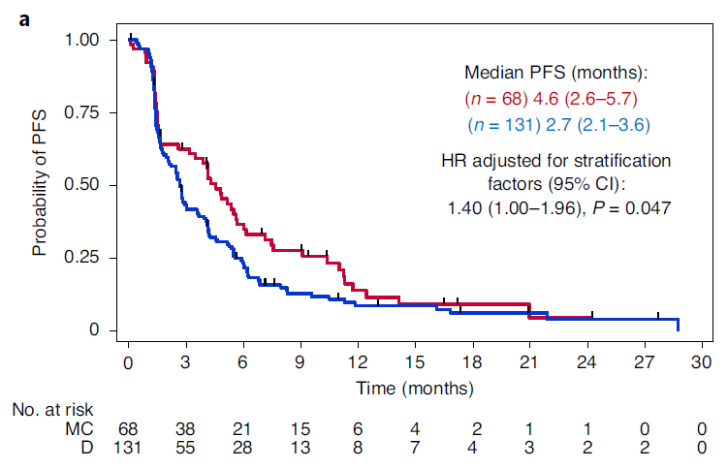
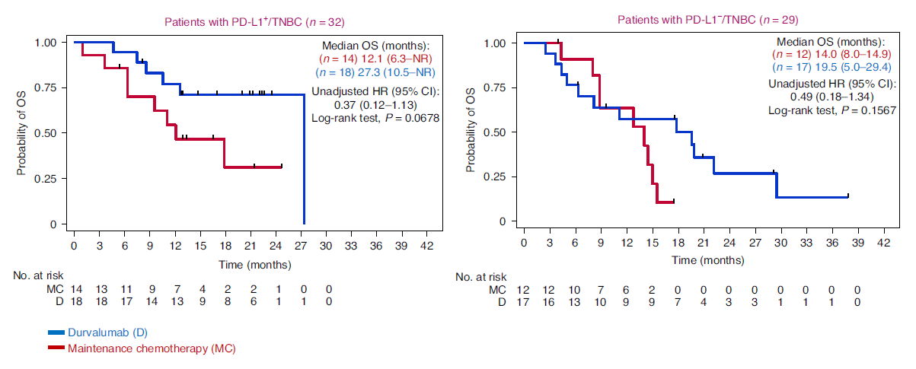
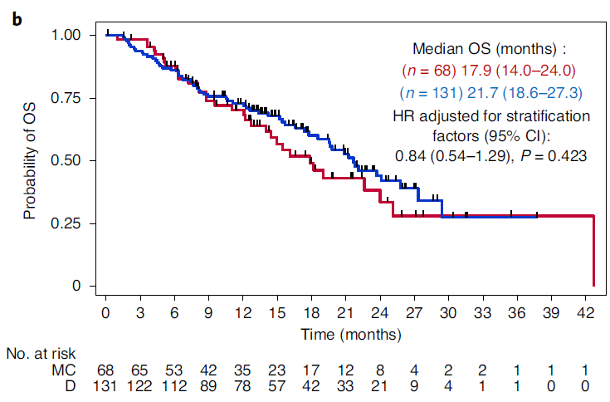
SAFIR02-Immuno研究：
TNBC或者PD-L1阳性的患者更可能获益于度伐利尤单抗
整体人群中，度伐利尤单抗组和化疗组的中位PFS分别为2.7 vs 4.6个月，中位OS分别为21.7 vs 17.9个月
探索性分析的结果提示PD-L1阳性的TNBC患者更可能获益于度伐利尤单抗
Probability of PFS
Time(months)
Probability of OS
Probability of OS
No.at risk
68 38 21 15 6 4 2 1 1 0 0
MC
131 55 28 13 8 7 4 3 2 2 0
D
Probability of OS
Time(months)
Time(months)
No.at risk
No.at risk
MC
14 13 11 9 7 4 2 2 1 0 0
MC
12 12 10 7 6 2 0 0 0 0 0 0 0 0
D
18 18 17 14 13 9 8 6 1 1 0
17 16 13 10 9 9 7 4 3 3 1 1 1 0
D
Time(months)
Durvalumab(D)
No.at risk
68 65 53 42 35 23 17 12 8 4 2 2 1 1 1
Maintenance chemotherapy(MC)
MC
131 122 112 89 78 57 42 33 21 9 4 1 1 0 0
D
整体人群中OS和PFS的Kaplan–Meier曲线图
探索性分析：TNBC或者PD-L1阳性亚组
Nat Med. 2021 Feb;27(2):250-255.

Slide 38
派 安 普 利 单 抗

Slide 39
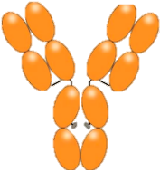
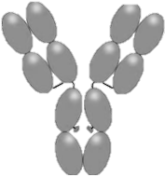
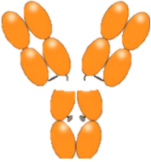
派安普利单抗：抗体升级，安全可靠
早期PD-1单抗
派安普利单抗
\
解离缓慢
Fab段
Fab段优化
Fc效应沉默
Fc段大部分未改造
Fc段改造
更稳定
均采用IgG4亚型
唯一IgG1亚型
抗体的Fc效应：抗体与靶细胞结合后，其Fc段会与免疫细胞表面的Fc受体结合，或者与补体成分结合，激发体液免疫反应清除靶细胞。
Notes:
派安普利单抗在抗体药物的设计方面确实与已上市的其他PD-1单抗存在比较大的差别。
首先，是在抗体亚型的选择方面，既往的PD-1单抗都是采用的IgG4亚型，主要是因为IgG4亚型天然的Fc效应比较低，可以减少对免疫细胞的损伤。但是IgG4亚型的稳定性比较差，会对药物的疗效及安全性带来不利影响，而我们认为选择结构稳定的IgG1亚型作为药物骨架，再以成熟的生物工程技术去改造分子，是更合理的设计思路，更有可能得到综合表现更出色的PD-1单抗。结果是令人欣慰的，派安普利单抗是目前全球唯一采用IgG1亚型的PD-1单抗，结构更加稳定的优势在药物制备和临床表现中都得到了体现。
选定了抗体亚型，我们开始对Fc段进行改造。可以看到，大多PD-1单抗未对抗体的Fc段进行改造，虽然IgG4亚型天然ADCC效应较弱、基本无CDC效应，但还是有比较强的ADCP效应的，仍会造成一定的免疫细胞受损，影响疗效并且引发irAE。而派安普利单抗通过对Fc段的改造，有效地实现Fc效应的沉默，减少了免疫细胞损耗和irAE的发生。
最后，我们又优化了派安普利单抗的Fab段，与PD-1蛋白的结合更紧密，解离更缓慢，对T细胞的免疫激活效应更明显。
下面我就向大家详细地介绍一下派安普利单抗这些结构上的特点。

Slide 40

派安普利单抗已有临床数据：强效更安全；双安双保险
用药方案 |  | 瘤种 | 治疗线数 | 研究性质 | 患者人数 | 疗效评价 | 安全性评价
单药 研究 | 派安普利单药 | 经典霍奇金淋巴瘤 | 三线及以上 | II期单臂 （注册适应症） | 94例 | 疗效卓越： ORR 89.4%¹ （国内已上市产品ORR 76%-87.1%）²⁻⁵ | 安全性好： 除甲状腺疾病外irAE仅17.0%， 发热、输液反应发生率低¹
 | 派安普利单药 | 鼻咽癌 | 三线 | II期单臂 （注册适应症） | 130例 | 疗效卓越： ORR 29.7% ⁶ （国内已上市产品ORR 20.5%-28.2% ）⁷⁻⁸ | 安全性好， ≥ 3级 TRAE: 8.5%⁶ (国内已上市产品：14.2%-14.7%) ⁷⁻⁸
 | 派安普利单药 | 胃/胃食管结合部腺癌 | 二线及以上 | Ib期 部分患者 | 21例 | 疗效卓越： ORR 26.3%⁹ （胃癌二线标准治疗ORR 5%-28%）¹⁰⁻¹² | --
联合 研究 | 派安普利+化疗 | 鳞状非小细胞肺癌 | 一线 | III期 随机对照双盲 | 175例 vs 175例 | 疗效卓越 mPFS（派安普利+化疗 vs 化疗）： 7.0个月 vs 4.2个月，HR=0.40¹⁴ | 安全性好： ≥G3 TEAE 67.1% vs 66.9% ≥G3 irAE 2.9% vs 0.6%¹⁴
 | 派安普利+安罗替尼 | 非鳞非小细胞肺癌 | 一线 | III期 随机对照 | 21例 | 疗效与四药治疗(IMpower150方案)相当： ORR 57.1% vs 56% ， DCR 90.5% vs 84.3% ¹⁵⁻¹⁶ | 安全性最优： ≥G3 TRAE 15.4%¹⁵ vs 同类组合 (38.5-73.6%) ¹⁶⁻¹⁸
 | 派安普利+安罗替尼 | 小细胞肺癌 | 二线 | II期 多队列中单个队列 | 21例 | 疗效显著优于同类组合： ORR 42.86% vs 33.9%， mPFS 4.62m vs 2.8m¹⁹⁻²⁰ | 安全性最优： ≥G3 TRAE 38.1%¹⁹ vs 同类组合72.9%²⁰
 | 派安普利+安罗替尼 | 肝细胞癌 | 一线 | II期单臂 | 31例 | mPFS最优： 8.8m vs 4.6m~8.6m²¹⁻²³ | 安全性最优： ≥G3 TRAE 19.4%²¹ vs 同类组合 (33.7-78.6%) ²²⁻²⁴
1. 2021 ASCO Abstract No.: 7529
2. 2020 ASCO.Abstract No.: 8034
3. Yuankai Shi. Clin Cancer Res 2019;25:7363–9
4. Yuqin Song, et al. Clin Cancer Res 2019;25:7363–9
5. Yuqin Song, et al. Leukemia (2020) 34:533–542
6. Xiaozhong Chen, et al. 2021 ESMO Abstract No.:2316
7. Feng-Hua Wang, et al. J Clin Oncol. 2021.PMID: 33492986
8. 2020 ESMO Abstract No.: 912MO
9. 2020 ESMO Asia Abstract No.: 157P
10. Lancet Oncol. 2014 Oct;15(11):1224-35.
11. Ann Oncol. 2007 May;18(5):898-902.
12. Lancet Oncol. 2014 Jan;15(1):78-86.
13. Unpublished data from 派安普利单抗
14. 2021 CSCO (已入选、待公布）
15. 2021 ASCO. Abstract No.: e21072
16. 2018 ASCO. Abstract No.: 9002
17 T.seto, et al. 2020 ESMO. LBA#55.
18. Jong-Seok Lee, et al. 2020 ESMO. LBA#54
19. 2021 ASCO abstract No.: 8568
20. Fan et al. J Thorac Oncol. 2021 Feb;16(2):299-309.
21. 2021 ASCO GI Abstract No.: 306; J Clin Oncol 39, 2021
22. Z.ren, et al. Annals of Oncology 31:S1287. DOI: 10.1016/j.annonc.2020.10.134
23. J Clin Oncol. 2020 Sep 10;38(26):2960-2970.
24. Clin Cancer Res . 2020 Oct 21;clincanres.2571.2020
Notes:
派安普利单抗的结构特点和药理特点，是否真的能转化为患者的临床获益呢？我们来看看它在临床研究中的表现。
目前，派安普利单抗已经开展了多项临床研究，其中，单药治疗的临床研究中，治疗三线及以上的经典型霍奇金淋巴瘤，ORR达89.4%；治疗三线鼻咽癌，ORR达29.7%；治疗二线以上胃癌，ORR达26.3%。疗效在同类研究中处于领先地位。
在派安普利目前已开展的各项联合治疗的临床研究中，派安普利单抗联合化疗1线治疗肺鳞癌，中位PFS 7个月，HR 0.40，相较于单纯化疗组未显著增加不良反应。在联合安罗替尼的研究中，无论是治疗非鳞非小细胞肺癌、小细胞肺癌还是肝细胞肺癌，疗效在同类组合中都是表现优异，安全性更是具有非常明显的优势。
虽然这些同类研究是非头对头的，但是也让我们看到了“安尼可”+“安罗替尼”这样一个双安组合具有巨大的潜力。

Slide 41
派安普利单抗：结构更优化，强效更安全
】
强 效
药理学优势
结构优化
药理学优势
安 全
IgG1
亚型
增强免疫疗效
减少免疫治疗超进展可能
避免消耗PD-1抗体和体内抗肿瘤IgG1
显著减少发热、输注反应
宿主蛋白
残留少
不易形成二聚体
易于纯化
显著减少
效应T细胞耗损
完全去除
ADCC/ADCP/CDC效应
Fc段
改造
显著减少
免疫相关性
肺炎/肝炎/
心肌炎等
增强免疫疗效
减少IL-6的释放
降低ADCR效应
减少IL-8的释放
降低ADCR效应
Fab段
优化
有效激活免疫细胞活性
与PD-1 Asn58糖基化基团间具有多重相互作用，结合紧密
不会引起特殊
不良反应
不会激活其他
通路
不与其他通路相关蛋白结合
解离缓慢
Notes:
最后，我对今天介绍的派安普利的特点进行一个简单的小结。
派安普利单抗是目前唯一IgG1亚型的PD-1单抗，结构稳定，不易形成二聚体，增强免疫疗效，减少免疫治疗超进展可能；同时易于纯化，减少宿主蛋白残留，减少发热和输液反应。
其Fc段经过结构改造，完全去除了ADCC、CDC和ADCP效应，降低了ADCR效应，减少效应T细胞的耗损，提高了疗效；同时减少IL-6等炎症因子的释放，降低了irAE。
最后，其Fab段得到较好的筛选优化，与PD-1蛋白结合紧密，解离缓慢，更有效激活免疫细胞活性。
因此，基于结构，及其带来的药理特点，派安普利展示了强效更安全的临床疗效。
现在，派安普利单抗已经上市，期待它给各位医生带来一个新的选择，给病患带来更多的希望！

Slide 42






总 结
80
乳腺癌的治疗选择取决于具体的分子分型，三阴性乳腺癌患者仍然存在很大程度的未被满足治疗需求
NCCN/CSCO指南推荐PD-1/L1联合化疗用于三阴性乳腺癌
临床研究证明PD-1/L1联合化疗疗效优于单纯化疗
80
安尼可®作为新型PD-1，全方面升级；结构更优化，强效更安全

Slide 43
THANKS

